Slide 1
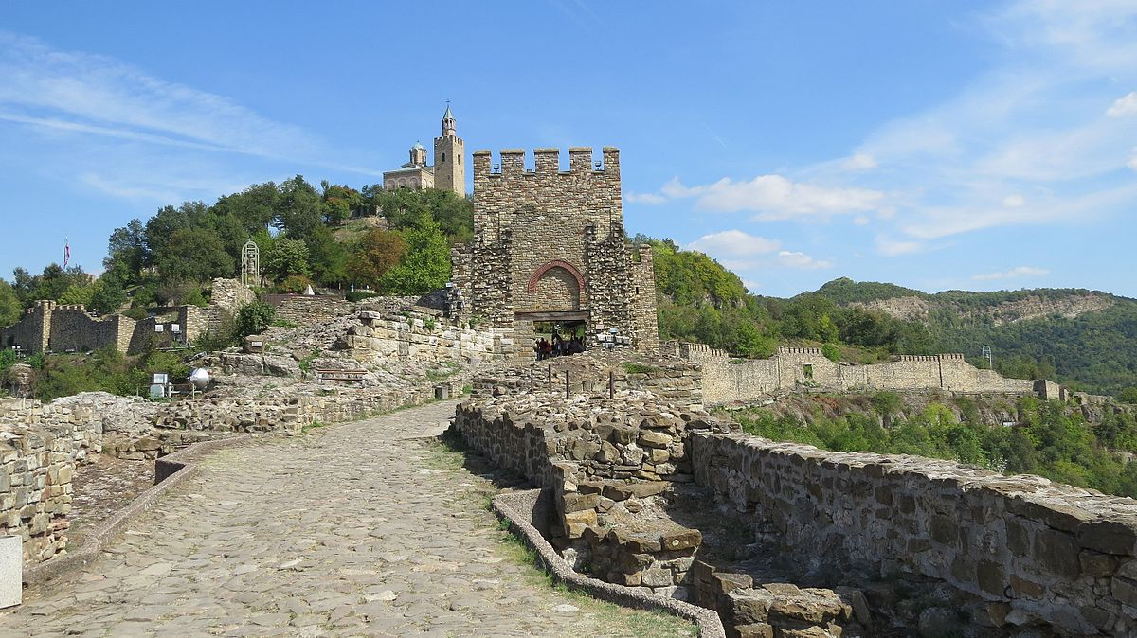
Празник на град Велико Търново 22 март
Преслава Тодорова 4.б клас

Slide 2
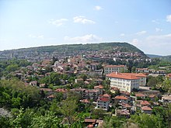
Празникът на Велико Търново се свързва с победата на цар Иван Асен ІІ над епирския деспот Теодор Комнин в битката при Клокотница на 22 март (9 март ст. ст.) 1230 г., както и с деня на Св. Четиридесет мъченици.
Първите сведения за честването на 22 март като празник на Велико Търново се срещат още през 1879 г. Тогава се провежда празник на търновското гражданство в храма “Св. Четиридесет мъченици”, състоял се на 9 март (ст.ст.). На отслужената литургия присъстват императорският комисар княз Дондуков-Корсаков, войската, висши чиновници и духовници, народни представители от провеждащото се по това време в града Учредително събрание, много граждани. За първи път след петвековното робство не само търновци, но и цялото народно представителство, засвидетелстват почит към миналото. Оттогава до 1944 г. денят на Светите четиридесет мъченици ежегодно се празнува като ден на Търново и празник на Търновския гарнизон.

Slide 3
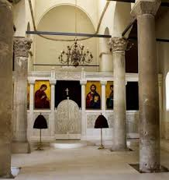
Църквата “Св.Четиридесет мъченици“
Тази църква е най-известният средновековен български паметник във Велико Търново. Построена е и е стенописана от българския владетел Иван Асен II в чест на голямата победа на българите при Клокотница над войските на епирския деспот кир Теодор Комнин на 22 март 1230 г. През XIII-XIV в. църквата „Св. Четиридесет мъченици“ е била главна църква на манастира „Великата лавра“, който се намирал в подножието на Царевец на левия бряг на Янтра. Била е още царска църква по време на Иван Асен II.
Състои се от две части – продълговата базилика с шест колони, поставени в два реда, три полукръгли апсиди и един тесен притвор от запад, и от една пристройка, построена по-късно към западната и страна.
В годините на османското господство, вероятно до първата половина на XVIII в., църквата се запазва като християнска. С превръщането ѝ в джамия стенописите, иконите и иконостасът са унищожени. През 1853 г. претърпява промени и самата постройка.

Slide 4
След 9 септември 1944 г. празникът не се чества. За възстановяването му определена заслуга имат будните жители на квартал “Асенов”, които през 1970 г. го празнуват в църквата “Св. Четиридесет мъченици” под наслов “Мой любим квартал”. През 1984 г. тяхната идея е подкрепена от великотърновската общественост, която и до днес на 22 март отбелязва с няколкодневна програма празника на славния си град.

